Slide 1
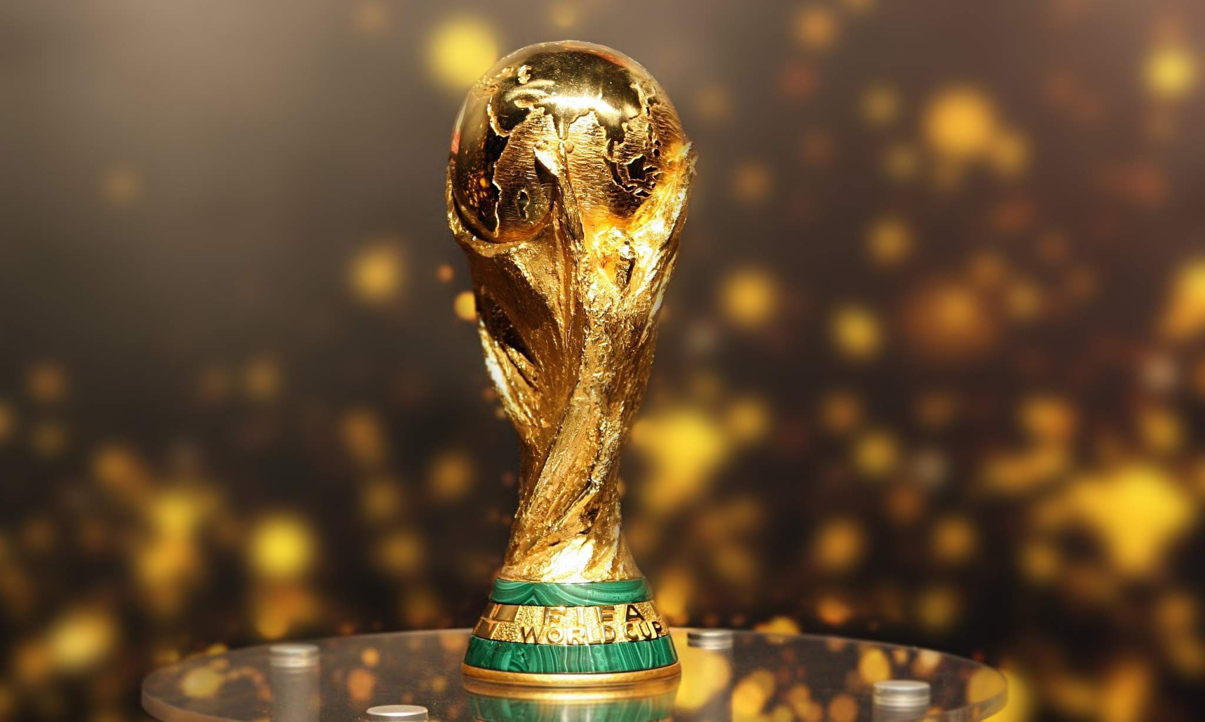
Copas do mundo
Todos os anos que acontecerão as copa do mundo
Nome do criador da copa do mundo :jules rimet

Slide 2
Ano que a copa foi crida 1928
A história da Copa do Mundo de futebol começa em 1928 quando o francês Jules Rimet assume o comando da Federação Internacional de Futebol (FIFA) e começa a organizar a primeira competição de futebol mundial.

Slide 3
Copa de 1930 realizada no Uruguai
A copa do mundo de 1930 foi realizada no Uruguai pais que também foi campeão
Do torneio contra a argentina na final, todas as partidas foram realizada na capital de montevidéu.

Slide 4
Copa de 1934 realizada na itália
16 seleção foram divididas em 8 grupos de 2 seleções, toda a copa do mundo foi disputada em sistema de eliminatório. Pela primeira vez ocorreu a disputa de terceiro lugar.
Campeã da copa foi a Itália derrotando a Tchecoslováquia por 2 a 1 na final de 1934.
melhor jogador da quela copa foi giuseppe meazza

Slide 5
Copa de 1938 realizada na frança
A Copa do Mundo de 1938 foi a 3 Copa do mundo
Ela foi sediada na frança entre 4 e 19 se junho.
A Itália manteve o título e foi bicampeã, derrotando a Hungria por 4-2 na final.

Slide 6
Copa do mundo de 1942 teria sido 4 edição da copa do mundo
Um torneio internacional de futebol masculino organizado pela federação internacional de futebol, mas foi cancelado por causa da segunda guerra mundial.

Slide 7
A copa de 1946
A copa de 1946 foi cancelada pela Fifa por conta da segunda guerra Mundial.
Com o avançar dos anos, a copa do mundo transformou-se em um uma competição de importância mundial e de grande audiência.

Slide 8
Copa do mundo 1950 realizada no brasil
Após 12 anos, o torneio voltava a acontecer e teve como sede mais um país sul-americano: o Brasil. Pela primeira vez nosso país sediava uma Copa do Mundo
Que ocorreu de 24 de junho a 16 de julho de 1950.
campeão: Uruguai [2 título]

Slide 9
Copa do mundo de 1954 realizada na suíça
A Alemanha Ocidental conquistou sua primeira Copa do Mundo de futebol ao derrotar a Hungria por 3-2 na suíça. Nove anos após o fim da guerra, foi uma grande conquista para o país dividido.

Slide 10
Copa do mundo de 1958 realizada na suécia
No dia 29 de junho de 1958, a seleção brasileira levantou, pela primeira vez, a taça de campeão da copa do mundo. A sexta edição do evento ocorreu na suécia e teve o jovem pelé, de apenas 17 anos na época, mostrando todo o seu talento com a bola nos pés ao ajudar a levar o brasil para o topo da competição

Slide 11
Copa do mundo de 1962 realizada no chile
A final da Copa do Mundo FIFA de 1962 foi disputada pela Tchecoslováquia, que havia eliminado a Iugoslávia e a Hungria; e o Brasil, que havia eliminado o Chile e a Inglaterra.
O brasil superou a Tchecoslováquia de virada por 3 a 1, com gols de Amarildo, Zito e Vavá.

Slide 12
Copa do mundo de 1966 realizada na Inglaterra
A Copa do Mundo FIFA de 1966 foi a oitava edição da Copa do Mundo FIFA de Futebol, que ocorreu de 11 de julho até 30 de julho. O evento foi sediado na Inglaterra
Sendo a sim o pais que assediou foi campeão

Slide 13
Copa do mundo de 1970 Realizada no México
A Copa do Mundo de 1970 foi a 9° edição que ocorreu entre 31 de maio até 21 de julho
A Seleção Brasileira derrotava a Itália por 4 a 1 e conquistava pela terceira vez a Copa do Mundo

Slide 14
Copa do mundo de 1974 Realizada na Alemanha Ocidental
A Copa do Mundo FIFA de 1974 foi a décima edição da Copa do Mundo de Futebol, que ocorreu de 13 de junho até 7 de julho de 1974. O evento foi sediado na Alemanha Ocidental, que conquistou o título.

Slide 15
Copa do mundo de 1978 Realizada na Argentina
A Argentina goleou o Peru por 6–0. O resultado do jogo mandou o Brasil para a decisão de 3º lugar, que venceria da Itália por 2–1. A final foi decidida no Estádio Monumental de Núñez, em Buenos Aires. A Argentina venceu os Países Baixos por 3–1 na prorrogação e conquistou seu primeiro título mundial.

Slide 16
Copa do mundo de 1982 Realizada na Espanha
A Copa do Mundo FIFA de 1982 foi a 12.ª edição da Copa do Mundo. Foi a primeira a contar com 24 seleções, entre elas várias estreantes. No total, 105 países participaram das eliminatórias. O campeonato ocorreu na Espanha e teve como campeã a Itália.

Slide 17
Copa do mundo de 1986 Realizada no méxico
A segunda Copa do Mundo realizada no México consagrou o craque argentino Diego Armando Maradona. O atarracado craque levou a Argentina ao bicampeonato em 1986.

Slide 18
Copa do mundo de 1990 Realizada na Itália
A Copa do Mundo de 1990 (Campeonato Mundial de Futebol de 1990) foi realizada na Itália entre 8 de junho a 8 de julho de 1990.
Tendo como campeão a Alemanha Ocidental

Slide 19
Copa do mundo de 1994 Realizada nos Estados Unidos
A Copa do Mundo de 1994 foi a 15ª edição sediada nos Estados Unidos, sendo o 1º Mundial a ser realizado neste país. Apesar da pouca tradição norte-americana no futebol, foi este mundial que bateu todos os recordes de público, mantidos até os dias de hoje
O Brasil conquistou o título após ganhar a disputa por pênaltis pelo placar de 3–2 e se tornou a primeira seleção tetracampeã mundial de futebol.

Slide 20
Copa do mundo de 1998 Realizada na frança
A Copa do Mundo de 1998 foi sediada na França, e conquistada pela seleção francesa. Após vencer o brasil nos pênaltis por 3-0 e sagrou-se campeã pela primeira vez.

Slide 21
Copa do mundo de 2002 Sediada na Coreia do sul e Japão
A Copa do Mundo de 2002 foi a primeira realizada em território asiático, dentro da filosofia expansionista da Fifa, e também a primeira com duas sedes, Japão e Coreia do Sul. o Brasil conquistava a Copa do Mundo FIFA da Coreia do Sul e Japão 2002, com uma vitória por 2 a 0 sobre a Alemanha no estádio de Yokohama (JAP)

Slide 22
Copa do mundo de 2006 Pais Sede Alemanha
A copa do Mundo de 2006 aconteceu na Alemanha e teve como campeã a seleção italiana. A escolha da Alemanha como país-sede do evento se deu em detrimento da África do Sul (que posteriormente sediou a edição de 2010 do campeonato)

Slide 23
Copa do mundo de 2010 África do sul
Alemanha x Espanha (Espanha venceu a Alemanha por 1x0). O Jogo principal da final, entre Espanha e Holanda, terminou o tempo regulamentar com o placar de 0x0, mas a Espanha venceu na prorrogação por 1x0

Slide 24
Copa do mundo de 2014 Pais Sede Brasil
A Alemanha foi campeã da Copa do Mundo no Brasil ao vencer a Argentina no Maracanã com gol no segundo tempo da prorrogação.

Slide 25
Copa do mundo de 2018 pais sede Rússia
Campeã A França foi a campeã da Copa do Mundo de 2018, vencendo na final a Croácia pelo placar de 4x2.

Slide 26
Copa do mundo de 2022 pais sede Qatar
A Copa do Mundo FIFA de 2022, no Qatar, foi disputada entre 21 de novembro e 18 de dezembro no Qatar. Será a 22ª edição da competição, a primeira jogada no mundo árabe.

Slide 27
Nome do Estádio de 1930
Todas as partidas foram disputadas na capital uruguaia Montevidéu, nos estádios Centenário, Gran Parque Central e Pocitos.

Slide 28
Nome do Estádio de 1934
Três estádios - em Nápoles, Trieste e Turim - foram construídos especialmente para o Mundial de 1934.

Slide 29
Nome do estádio de 1938
Dois estádios foram construídos na França para o Mundial. O Vélodrome, em Marselha, em 1937, e o Parc Lescure, em Bordeaux, em 1938.

Slide 30
Nome do estádio de 1950
Além do Maracanã, foram realizados jogos no Pacaembu (São Paulo), Ilha do Retiro (Recife), estádio dos Eucaliptos (Porto Alegre), Durival de Brito (Curitiba) e Independência (Belo Horizonte). Ainda que fossem disputadas partidas em outras sedes, o Maracanã era a grande atração da competição.

Slide 31
Nome do estádio de 1954
o Estádio Wankdorf, em Berna. Na suíça.

Slide 32
Nome do estádio de 1958
A Final da Copa do Mundo FIFA de 1958 foi disputada em 29 de junho no Estádio Råsunda

Slide 33
Nome do estádio de 1962
A partida foi realizada no dia 17 de junho, às 14h30min, no Estádio Nacional do Chile.

